Slide 1
«За окном кружились снежинки, похожие на крошечных балерин. Ветер тихонько постукивал в стекло, а в комнате пахло пирогами…»
«Я вышел из дома, свернул налево, потом направо… Вдруг вижу — на скамейке лежит странная книга…»
3. «Почему важно читать? Во‑первых, книги расширяют кругозор. Во‑вторых, они учат понимать людей…»
описание
повествование
рассуждение

Slide 2
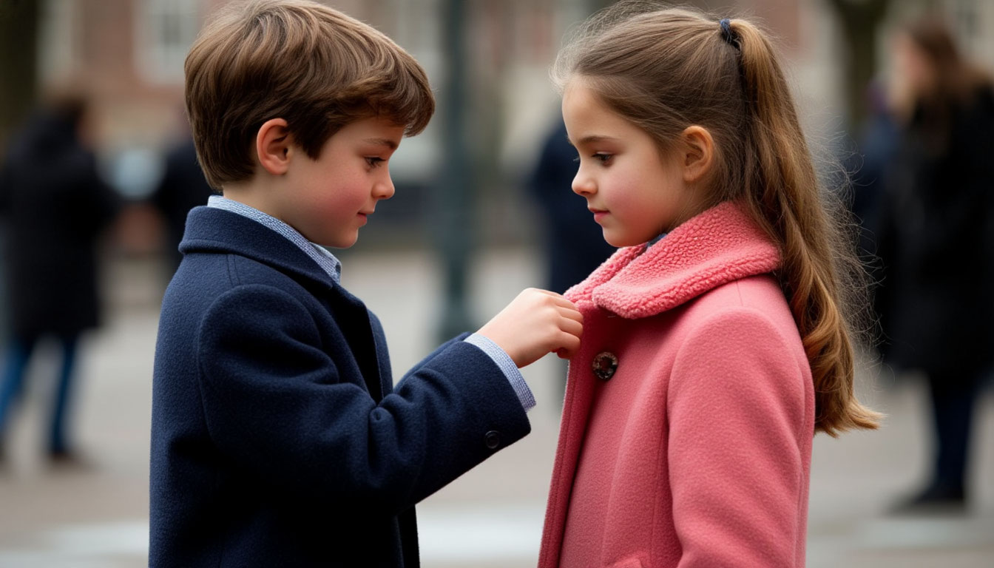
Вежливость – это не слабость

Slide 3
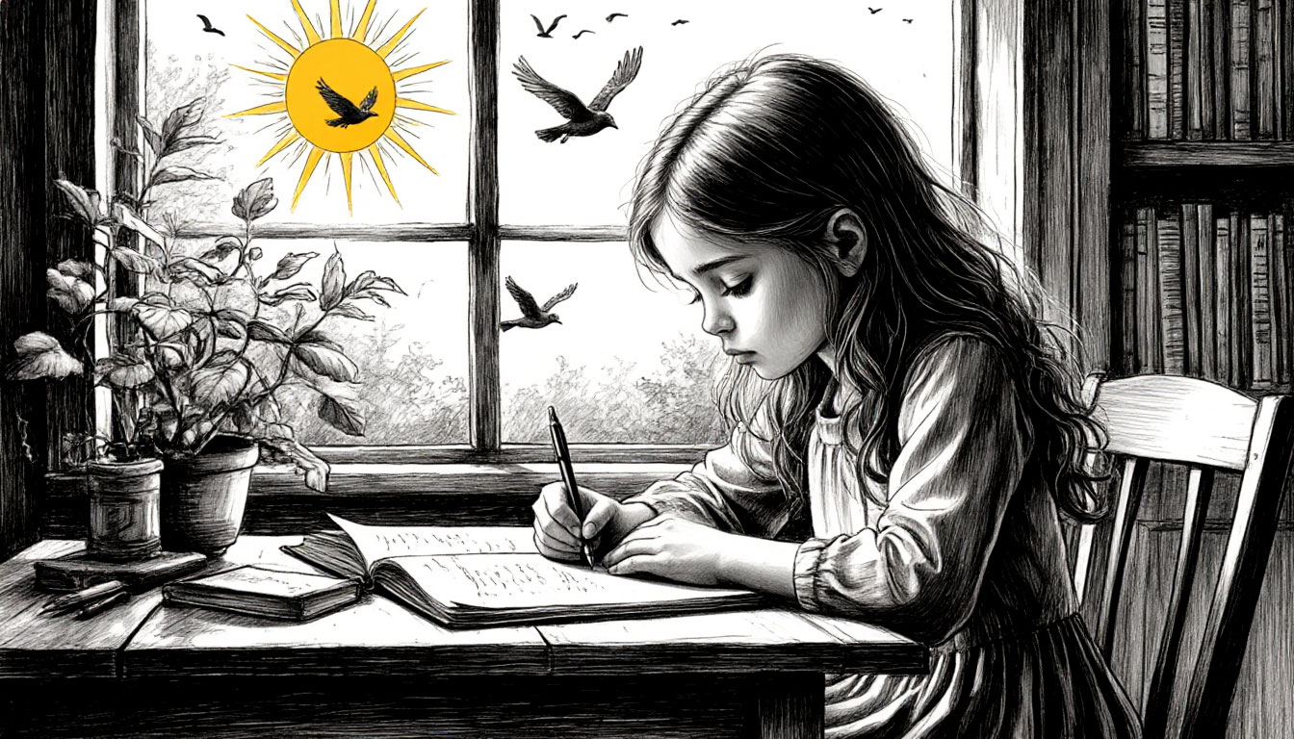
Подготовка к сочинению-рассуждению

Slide 4
Вспомним из каких частей состоит сочинение-рассуждение
Тезис
Аргумент 1
Аргумент 2
Вывод

Slide 5
«Кошки милые»
«Домашние животные учат ответственности»
«Лето лучше зимы»
«Спорт помогает сохранять здоровье»
Поймай тезис

Slide 6
«Учёные доказали, что чтение снижает стресс»
«В книге „Маленький принц“ герой учится дружить»
«Мне кажется, все так думают»
«По статистике, 70 % подростков занимаются спортом»
Аргумент или нет?

Slide 7
Речевые клише
  Вступление: «На мой взгляд…», «Я считаю, что…»
  Аргументы: «Во‑первых…», «Кроме того…», «Это подтверждается тем, что…»
  Вывод: «Таким образом…», «Следовательно…»

Slide 8
Английский язык — мой самый любимый предмет.
Я люблю его потому, что он мне легко дается и я занимаюсь без помощи родителей. Алла Борисовна ведет урок увлеченно, хорошо объясняет. Наш класс так и цветет. Алла Борисовна очень любит цветы, и мы превратили под ее руководством класс в настоящий сад. По английскому языку у меня только пятерки. Папа с детства приучал меня работать за письменным столом, и я научился трудиться.
Вот почему у меня хорошие результаты в изучении английского языка!

Slide 9
Английский язык — мой самый любимый предмет.
Я люблю его, потому что он мне легко дается и я занимаюсь без помощи родителей, а Алла Борисовна ведет урок увлеченно, хорошо объясняет.
Вот почему у меня хорошие результаты в изучении английского языка и мне нравится этот предмет!

Slide 10
Сформулируйте тезисы по заданным темам
1 ряд: «Почему важно беречь природу?»
2ряд: «Чтение делает человека умнее»
3 ряд: «Почему нужно проверять информацию из интернета?»

Slide 11
Чек‑лист для самопроверки сочинения‑рассуждения
Соответствие теме.
Структура (части текста).
Логика и связность.
Примеры и аргументация.
Язык и стиль.
Грамотность (базовый контроль).
Общее впечатление.

Slide 12
Домашнее задание
Базовый уровень: написать сочинение‑рассуждение на тему «Почему нужно помогать старшим?» (1–1,5 страницы). Соблюдать структуру, использовать 2 аргумента (1 — из текста, 1 — из жизни).
Повышенный уровень: то же задание, но с добавлением контраргумента и его опровержения.
Творческий уровень: придумать свою тему, составить план и написать вступление и первый аргумент.

